Slide 1
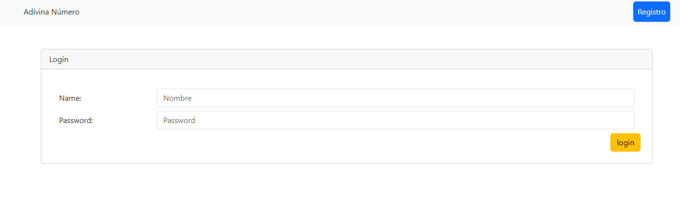
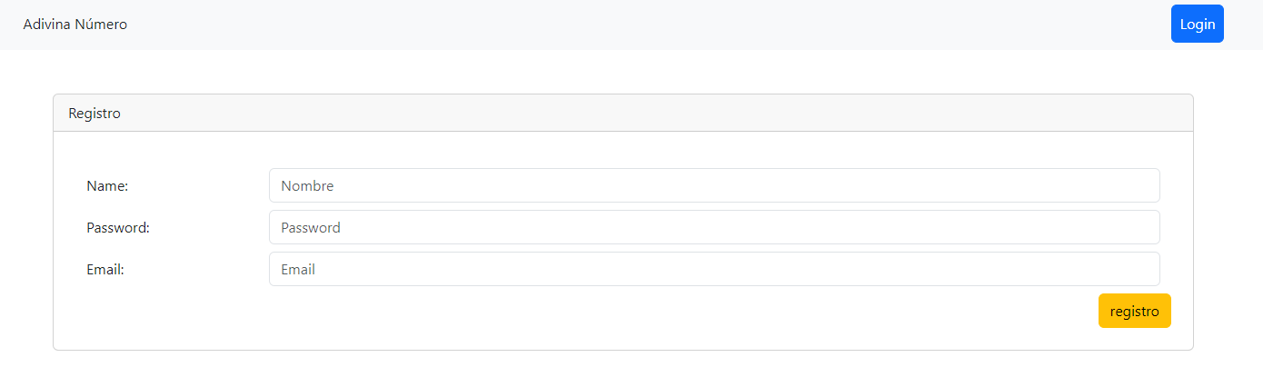
formlogin
formregistro

Slide 2
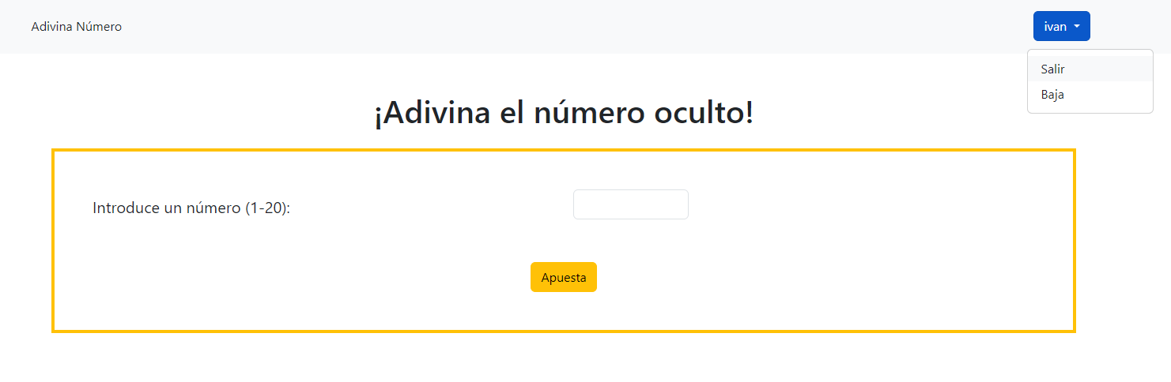
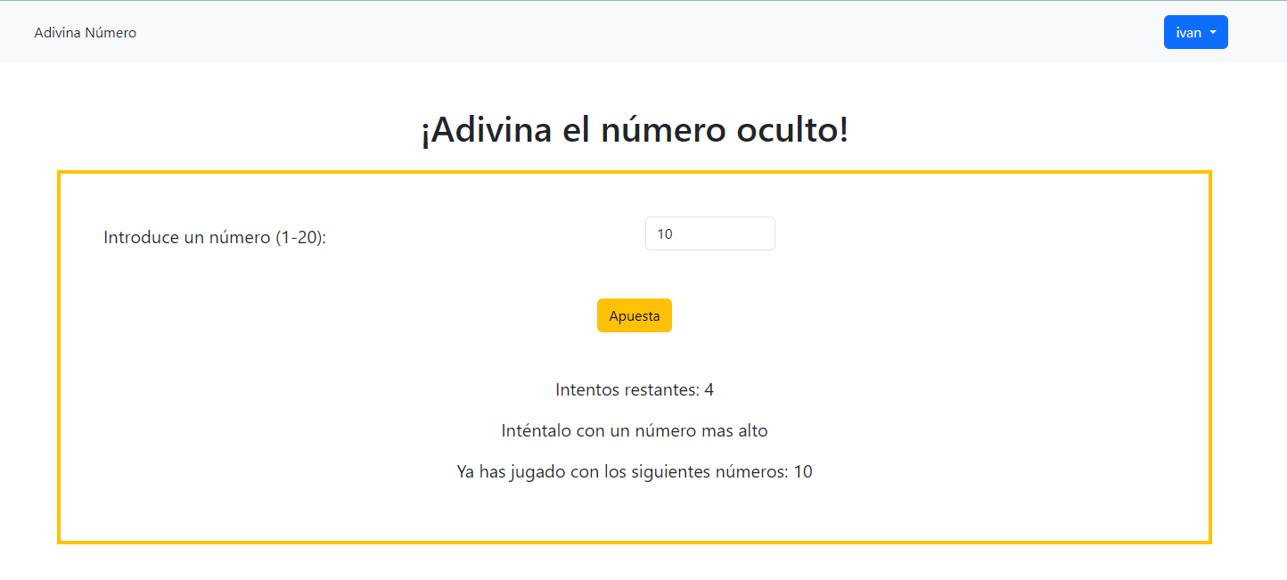
formapuesta
juegoencurso

Slide 3
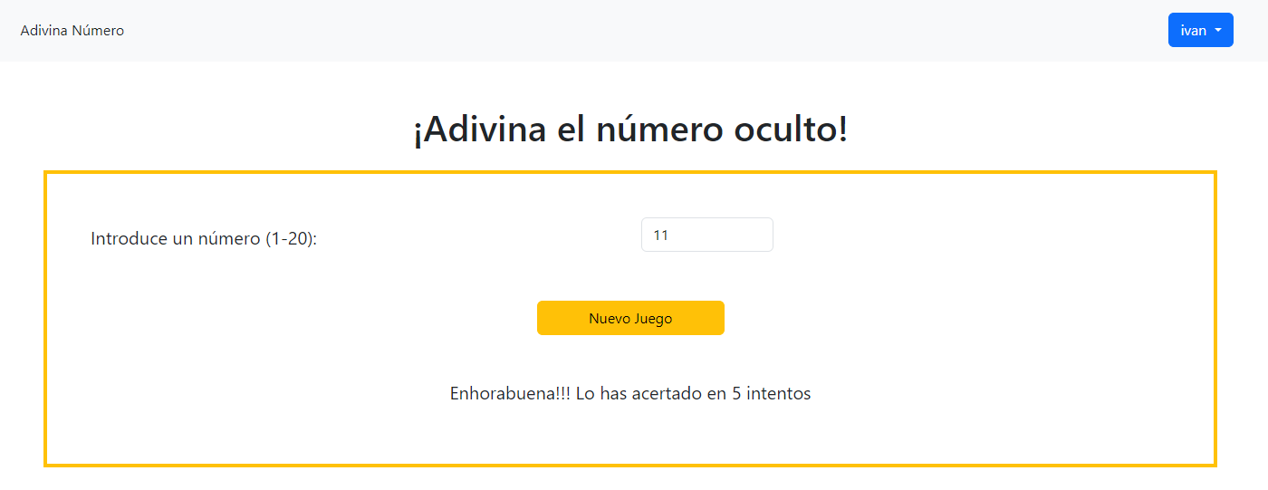
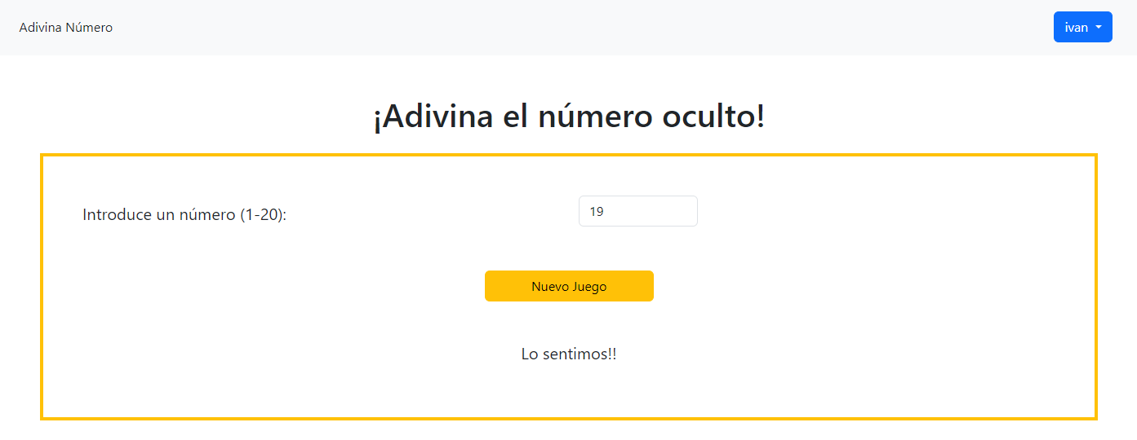
finvictoria
finderrota

Slide 4
index.php Se encarga de la gestión de usuarios y de sesiones de usuario
en la aplicación. juego.php Se encarga del funcionamiento del juego de número oculto.

Slide 5
index.php
pet_registro
index.php
login
index.php
pet_login
index.php
registro

Slide 6
index.php
logout
index.php
baja
juego.php
envio_apuesta
index
juego.php
envio_apuesta

Slide 7
juego.php
nuevo_juego
juego.php
nuevo_juego

Slide 8
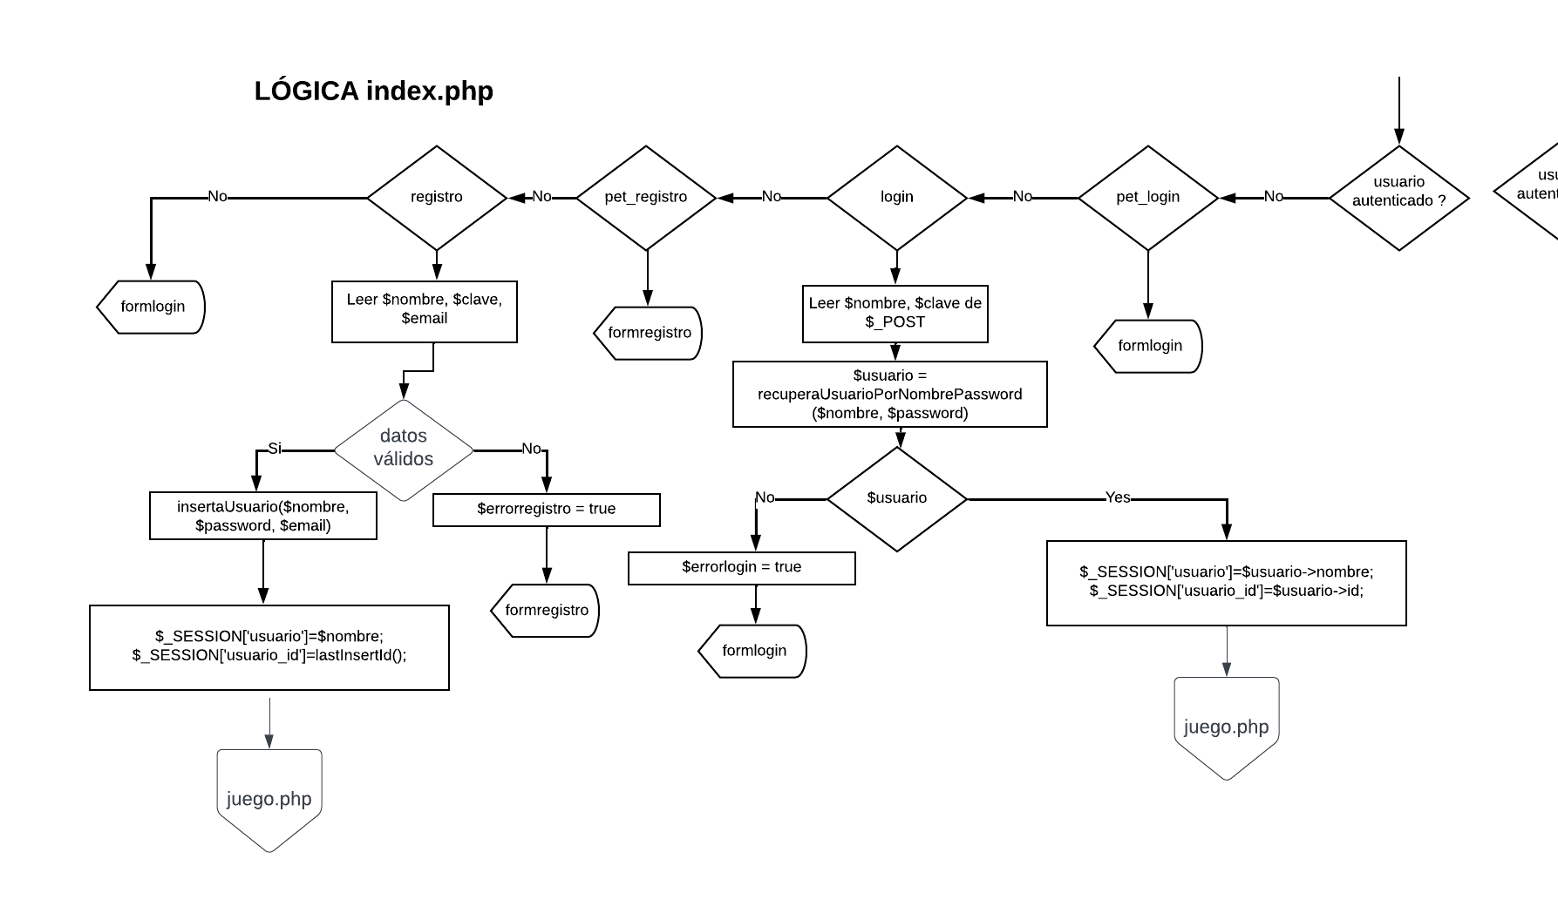
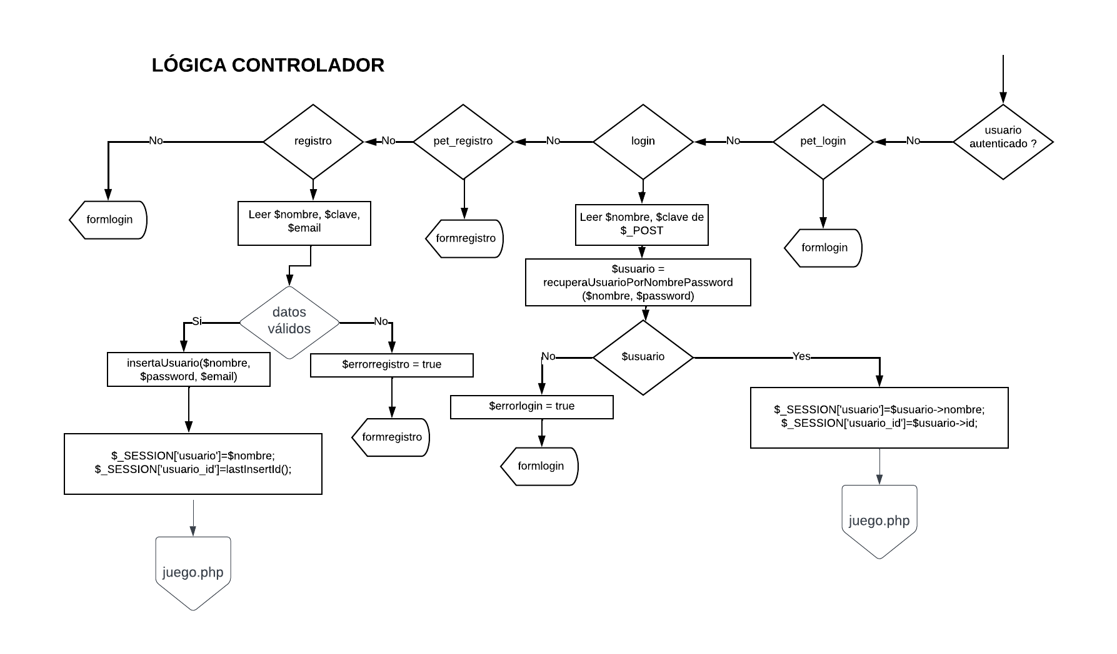

Slide 9
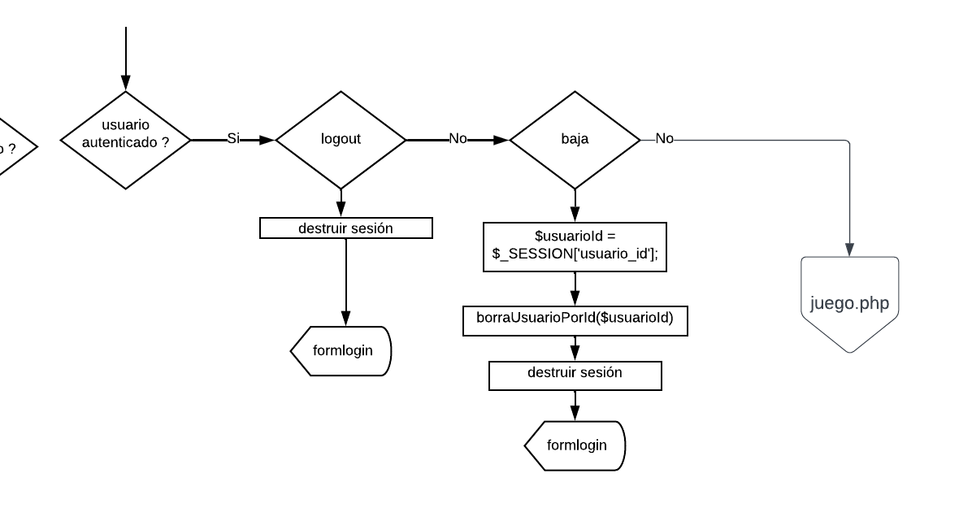

Slide 10
